Slide 1
أوراق عمل وحدة
يظهر معرفة ومهارة في التصميم والخياطة والنسيج

Slide 2
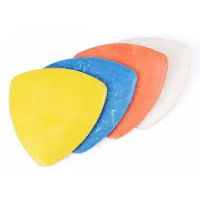
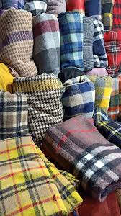
الدرس السابع
المعيار | المخرج | عنوان الدرس | الوحدة
يستخدم الأدوات المناسبة لخياطة المنتج المحدد بطريقة صحيحة وآمنة | يحضّر ويستخدم الأدوات والمواد اللازمة لعمل الخياطة | الأدوات المستخدمة للخياطة | يظهر معرفة ومهارة في التصميم والخياطة والنسيج
ضع علامة (صح )على الصورة المناسبة لخياطة الشال

